Slide 1
Предсказание цен на недвижимость
Канушина Ксения Александровна

Slide 2

О себе
Канушина Ксения Александровна
Высшее: Экономика и управление на предприятиях АПК. ОмГАУ, 2005г
Опыт в Сбере 11 лет:
Управление администрирования кредитов
должность: ведущий специалист
функционал: подготовка кредитно-обеспечительной
документации для крупнейших корпоративных клиентов.
Управление продаж корпоративным клиентам
должность: бизнес-аналитик
функционал: формирование отчетных и аналитических
форм на основе данных, содержащихся в АС Банка
г. Тюмень
Тел. 89504940649

Slide 3
Описание проекта
Сбербанк, старейший и крупнейший банк России, помогает своим клиентам, делая прогнозы относительно цен на недвижимость, чтобы арендаторы, застройщики и кредиторы чувствовали себя более уверенно. Стоимость жилья требует значительных инвестиций как от потребителей, так и от застройщиков.
Рынок жилья в России относительно стабилен, но нестабильная экономика страны делает прогнозирование цен в зависимости от характеристик квартир уникальной задачей. Сложных взаимодействий между характеристиками жилья, такими как количество спален и местоположение, достаточно, чтобы усложнить прогнозирование цен.

Slide 4
Конкурс на Kaggle
Sberbank-Russian-Housing-Market
https://www.kaggle.com/c/sberbank-russian-housing-market/data
Задача – предсказание цен на квартиры в Москве на основе заявок на ипотеку, полученных Сбербанком.
Объем данных:
Train 08.2011-06.2015 – 30 471
Test 07.2015-05.2016 – 7 662
Macro – 2 485
Метрика - RMSLE

Slide 5
Процесс работы над проектом можно разбить на три основные части:
1) Оценка данных
https://github.com/KseniyaKanushina/Sberbank-Russian-Housing-Market/blob/e236683944c43eb2809df8516183a4bb48678a72/EDA.ipynb
2) Подготовка и подгонка модели.
https://github.com/KseniyaKanushina/Sberbank-Russian-Housing-Market/blob/26a5fdba2c08cf6c40213d37175bc826c31f3ba8/model.ipynb
3) Создание веб-приложение (на Streamlit), которое при указании параметров предсказывает цену квартиры
https://github.com/KseniyaKanushina/Sberbank-Russian-Housing-Market/blob/7dc4ac00f3697940441c60948a27755399fc9c99/main.py

Slide 6
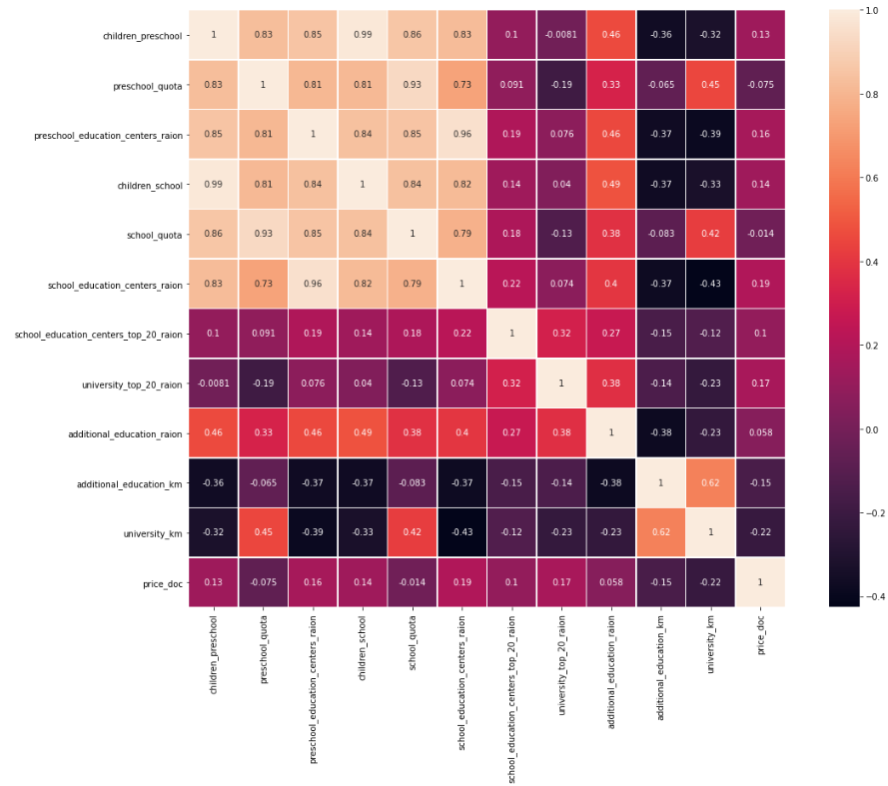
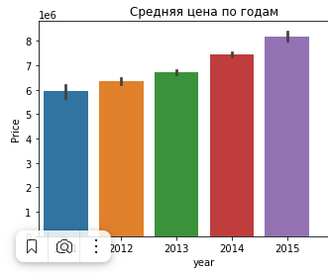
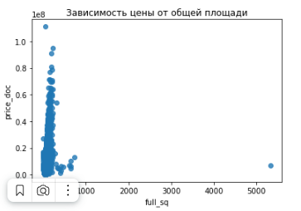
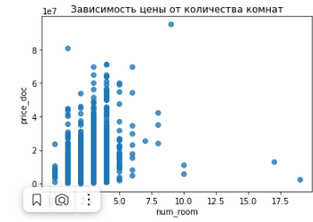
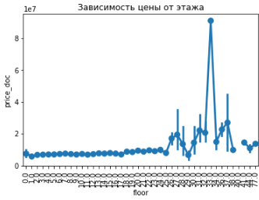
Анализ данных

Slide 7
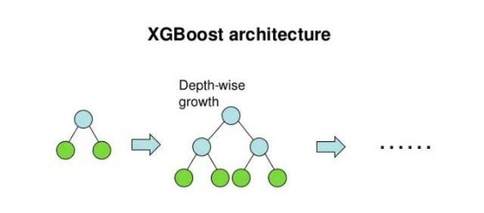
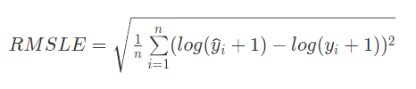
Модель данных
XGBoost — алгоритм машинного обучения, основанный на дереве поиска решений и использующий фреймворк градиентного бустинга.
RMSLE - Среднеквадратичная логарифмическая ошибка (Root Mean Squared Logarithmic Error). Известно, что логарифмирование приводит к сжатию исходного диапазона изменения значений переменной. Поэтому применение RMSLE целесообразно, если предсказанное и фактическое значения выходной переменной различаются на порядок и больше.

Slide 8
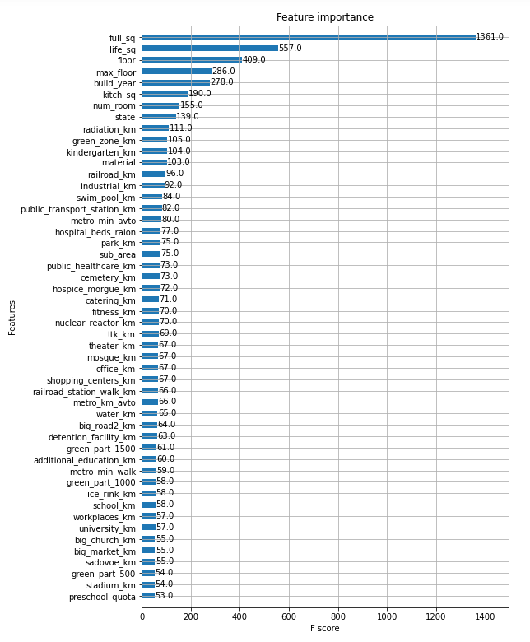
Признаки

Slide 9
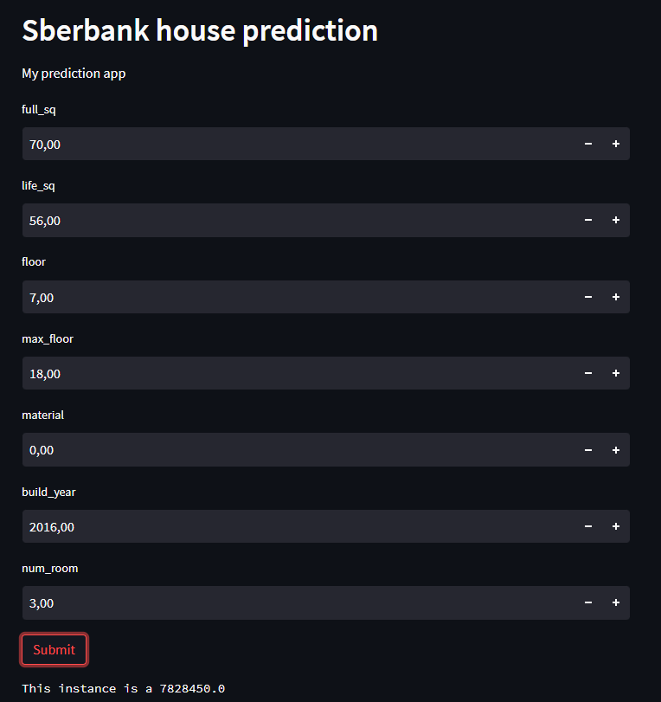
Веб-приложение (на Streamlit), которое при указании параметров предсказывает цену квартиры

Slide 10
